Slide 1
GRIZZLY MEDVE
Szitakötő 55.szám
4. oldal
Varga Zoltán Zsolt: Grizzly a Kerekerdőben meséjéhez
Készítette: Bathó Sylvia
ŠZŠ s VJM – Speciális Alapiskola
Komárňanská 42
Hurbanovo
Szlovákia

Slide 2
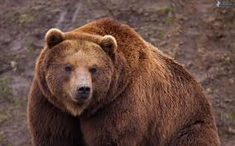
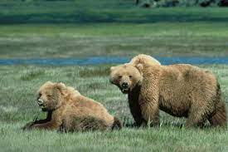
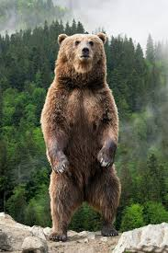
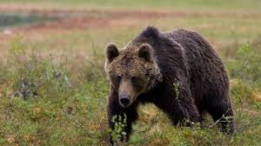
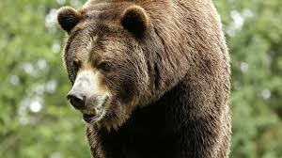
Nevének eredete
Az angol grizzle jelentése szürkés, őszes. A medve testét hosszabb szőr borítja, melynek vége szürkés, őszes. De, élőhelytől függően a bundája színe a szőkéstől a sötétbarnáig, a feketéig változhat.

Slide 3
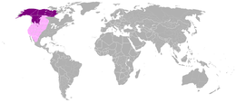
Élőhelye
Valamikor Észak-Amerika egész nyugati részén honos volt.
Száz éve még a nyílt prérin is előfordult, de a vadászat és az ember térhódítása a járhatatlan hegyekbe szorította vissza, olyannyira, hogy 1975-ben felvették a veszélyeztetett állatfajok vörös listájára.
Ma már jóformán csak Alaszkában, Kanada Yukon tartományában és a Sziklás-hegység nemzeti parkjaiban (Yellowstone Nemzeti Park az Egyesült Államokban, Sziklás Hegység Park Kanadában stb.) vannak olyan kiterjedt területek, ahol nagyobb számban és szinte háborítatlanul él.
A grizzly elterjedési területe
a sötét lila szín a jelenlegi
míg a világos az eredeti elterjedési
területet mutatja

Slide 4
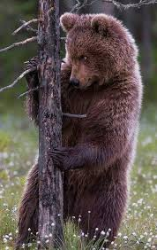
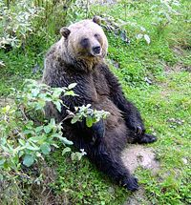
Megjelenése
Súlya: átlagosan 400 kg
( élőhelytől függően).
Marmagassága: 1, 5 méter
Hátsó lábaira állva: 3 m is lehet
Ereje: iszonyúan erős, a 100-150 kilóval nehezebb bölényt is képes megölni.
Mozgása: bicegős, egyszerre lép az egy oldalon levő lábaival
Gyorsasága: sík terepen, rövid távon az 50 km/h sebességet is eléri. 50-100 méteres szakaszon még a vágtázó lóval is felveszi a versenyt.

Slide 5
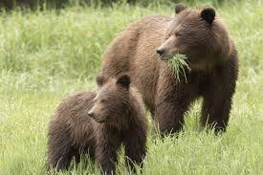
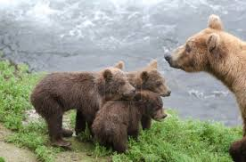
Tudományos neve: Ursus arctos horribilis
Táplálkozása: mindenevő, kb. 15 kg/nap
Élettartam: 25 év
Utódai száma: 1-4

Slide 6
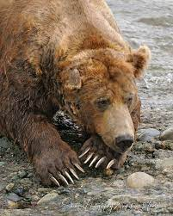
Érdekesség
téli álom hossza: 152-213 nap
karmai hossza eléreti a 13 centimétert is
a felnőtt grizzly nem tud fára mászni

Slide 7
FIGYELEM
A medve nem játék maci! Egyik sem.
A medve ragadozó!
Ha veszélyt érez, az embert is megtámadja.
A karmaival, fogaival halálos sérülést tud okozni.
Ne menj semmilyen medve területére!
A természetben szabadon élő medvével fotózkodni nagy butaság!

Slide 8
Filmek
Ragadozók-Grizzly 53 perc
https://www.youtube.com/watch?v=V_dGjQiDpxA&ab_channel=ZoltanMenyhart
A grizzly medve 2 perc
https://www.youtube.com/watch?v=yCtJYYnxYxA&t=31s&ab_channel=Channelofanimals
Éhes medvék halásznak 4.30 perc
https://www.youtube.com/watch?v=BeNZ9g_EWBs&t=97s&ab_channel=SzemafulMarg%C3%B3

Slide 9
Felhasznált irodalom
https://web.archive.org/web/20070707025459/http://www.macibolt.hu/pag/grizzly_medve.php
http://3c.upol.cz/index.php/vseznalek?id=347
https://www.zoocam.info/dokumentarni-film-o-medvedech-grizzly/
https://sk.wikipedia.org/wiki/Medve%C4%8F_grizly
https://cs.wikipedia.org/wiki/Medv%C4%9Bd_grizzly

